Slide 1
Bitte WTE Bögen abholen

Slide 2
Herzlich Willkommen zur Mitglieder-versammlung 2015/16
Notes:
Begrüßung und Eröffnung der Versammlung
Grußworte an folgende Gäste:
Herr Völker
Herr Cohrs
Herr Beuke
Vertreter vom DJV

Slide 3
Begrüßung & Eröffnung der Versammlung
Grußworte
Gedenken an verstorbene Mitglieder
Genehmigung des Protokolls vom 7.3.2015
Bericht des Vorstandes
Streckenbericht
Tätigkeitsbericht
Obleute
Bericht des Kassenprüfers
Entlastung des Vorstandes
Wahl eines neuen Kassenprüfers
Verschiedenes

Slide 4
Gedenken an Verstorbene Mitglieder
Notes:
Bitte erheben
Im letzten Jahr sind von uns gegangen:
Silvia Düvel aus Rehlingen
Friedrich Hedder aus Oldendorf
Bläser blasen Lied

Slide 5
Bericht des Vorstandes
Streckenbericht

Slide 6
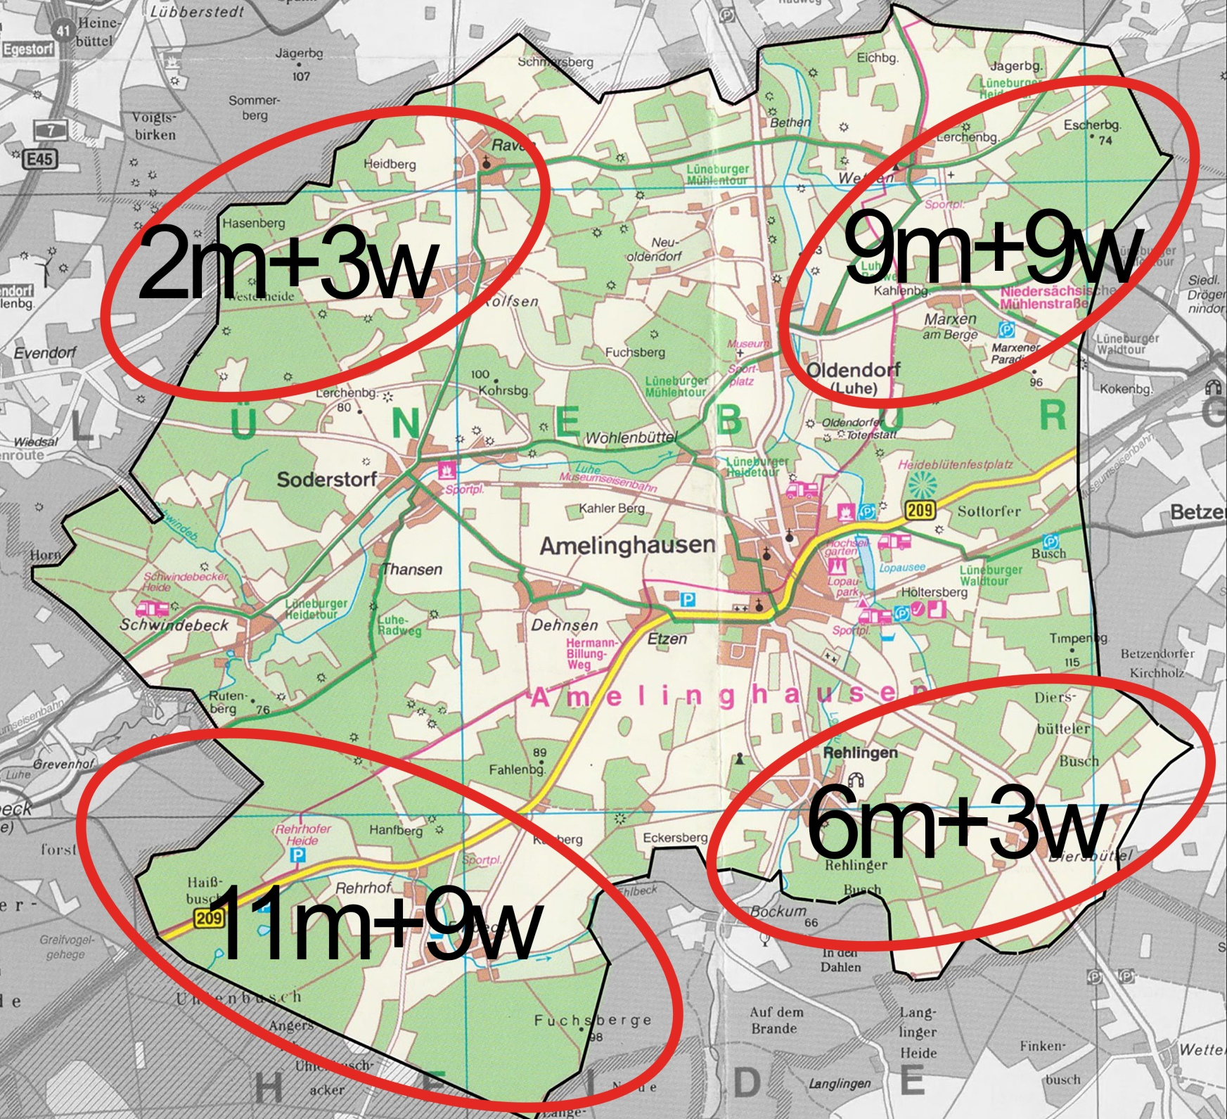
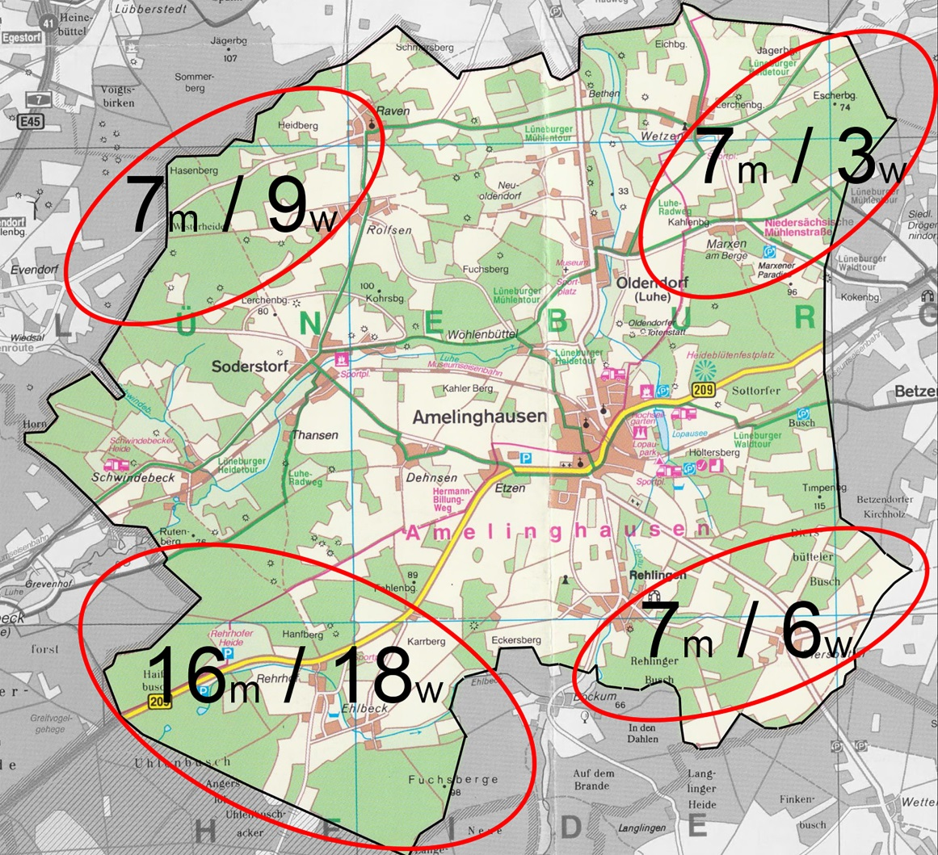
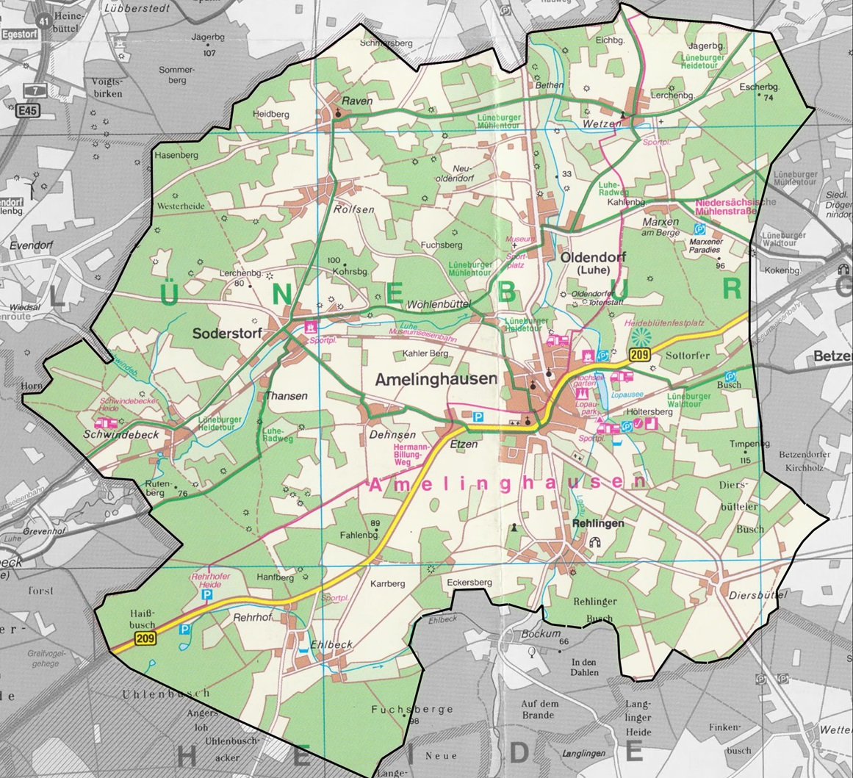
Verteilung Rotwildvorkommen im Hegering Amelinghausen

Slide 7
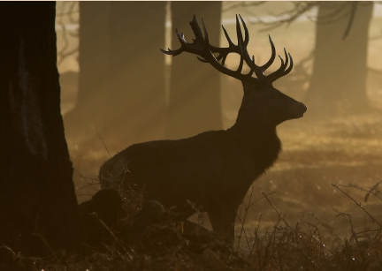
Gesamtstrecke - Rotwild
Hirsche Klasse I | 3
Hirsche Klasse II | 7
Hirsche Klasse III | 16
Hirschkälber | 5
Ʃ männlich | 31
Alttiere | 8
Jugendklasse | 26
Ʃ weiblich | 34
Gesamt | 65

Slide 8
Rotwild:
Streckenerfüllung nach Freigabe

Slide 9
Rotwild:
Streckenerfüllung im Vergleich zum Vorjahr

Slide 10
Rotwildstrecke der letzten 10 Jahre

Slide 11
Gesamtstrecke - Damwild
Hirsche Klasse I | 0
Hirsche Klasse II | 0
Hirsche Klasse III | 1
Hirschkälber | 0
Ʃ männlich | 1
Alttiere | 0
Schmaltiere | 1
Wildkälber | 0
Ʃ weiblich | 0
Gesamt | 1

Slide 12
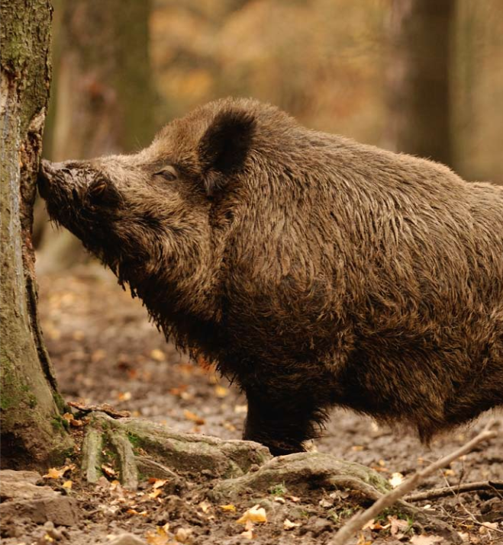
Gesamtstrecke - Schwarzwild
Keiler | 21
Überläuferkeiler | 72
Frischlingskeiler | 40
Ʃ Männlich | 133
Bachen | 6
Überläuferbachen | 43
Frischlingsbachen | 50
Ʃ Weiblich | 99
Ʃ Gesamt | 232

Slide 13
Schwarzwildstrecke der letzten 10 Jahre

Slide 14
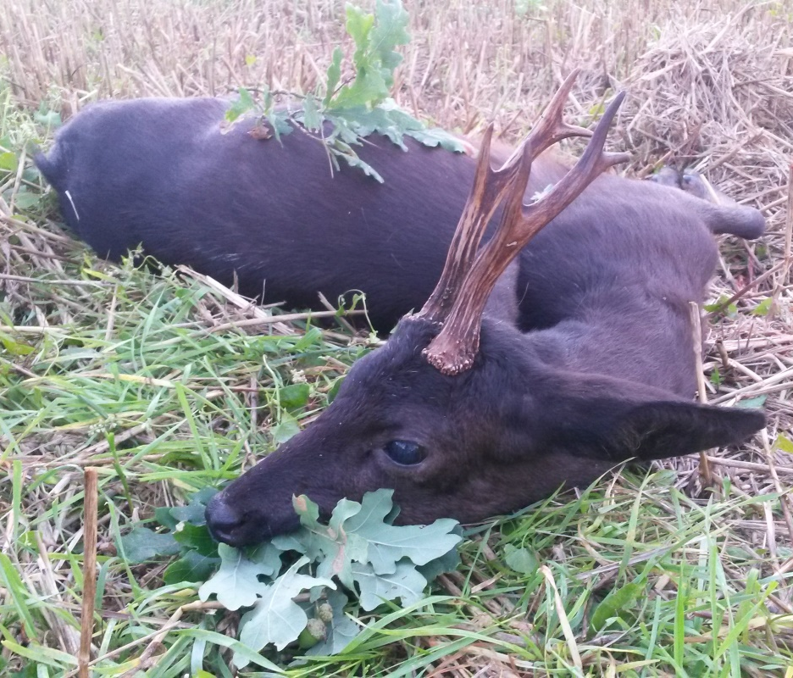
Gesamtstrecke - Rehwild
Rehböcke | 96
Jährlinge/Bockkitze | 99
Ʃ männlich | 195
Ricken | 42
Schmalrehe/ Rickenkitze | 113
Ʃ weiblich | 155
Gesamt | 350
Notes:
Verkehr 18
Fallwild 10

Slide 15
Rehwildstrecke der letzten 10 Jahre

Slide 16
Rehwild:
Streckenerfüllung nach Freigabe
im 2. Jahr

Slide 17
Gesamtstrecke Hase
Erlegt | 10
Fallwild | 1
Ʃ Gesamt | 11
Gesamtstrecke Kanin
Erlegt | 0
Fallwild | 0
Ʃ Gesamt | 0

Slide 18
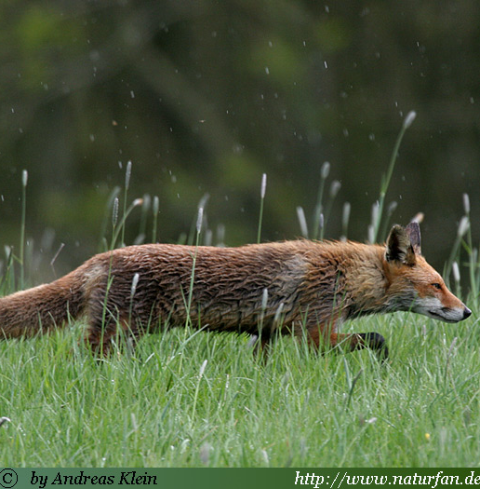
Gesamtstrecke - Raubwild
 | Erlegt | Fallwild | Gesamt
Fuchs | 83 | 10 | 93
Dachs | 9 | 6 | 15
Marderhund | 13 | 0 | 13
Waschbär | 2 | 0 | 2
Baummarder | 0 | 0 | 0
Steinmarder | 1 | 0 | 0
Iltis | 1 | 0 | 0

Slide 19
Gesamtstrecke - Flugwild
 | Erlegt | Fallwild | Gesamt
Stockenten | 14 | 0 | 14
Tauben | 0 | 0 | 0
Schnepfen | 2 | 0 | 2
Rabenkrähen | 3 | 0 | 3
Elstern | 0 | 0 | 0
Graugänse | 6 | 0 | 6
Nilgänse | 11 | 0 | 11

Slide 20
Tätigkeitsbericht

Slide 21
Themenschwerpunkte aus 15/16
Begleitung Wolfs Monitoring
Beobachtungen, Fotos und Risse werden gesammelt und verarbeitet
Eigene Berichterstattung
Einsatz einer Wolfsberaterin im Hegering

Slide 22
Themenschwerpunkte aus 15/16
Auswirkung des Wolfs auf die Jagd
12.000 kg Fleisch fressen 10 Wölfe auf 25.000 ha Fläche im Jahr

Slide 23
Themenschwerpunkte aus 15/16
Auswirkung des Wolfs auf die Jagd
Gegendarstellung vom NABU/Wolfsfreunde
1,8 Rehe 25kg
0,4 Wildschweine 15kg
0,3 Rotwild 20kg
50kg auf 100 ha
5.000kg auf 10.000ha
15.000kg auf 25.000ha

Slide 24
Themenschwerpunkte aus 15/16
Einführung Abschusserfassungssystem
kostenlos
automatische Auswertung
Statistiken an offizielle Abschussliste angepasst
90 % nutzen das System im Jahresablauf

Slide 25
Themenschwerpunkte aus 15/16
Neuer Internetauftritt
laufende Informationen über aktuelles Tagesgeschehen aus den Revieren
Zwischenstände Abschussstatistik
Berichterstattung nach Außen
Termine und Informationen

Slide 26
Themenschwerpunkte aus 15/16
Öffentlichkeitsarbeit
Frühlingsfest Amelinghausen
Walderlebnisstag mit der Grundschule Amelinghausen

Slide 27
Themenschwerpunkte aus 15/16
Rotwildrichtlinie
wurde überarbeitet

Slide 28
Themenschwerpunkte aus 15/16
Vortrag Schießobmann
Manfred Gloede

Slide 29
Themenschwerpunkte aus 15/16
Vortrag Hundeobmann
Hans Friedrich Stegen

Slide 30
Themenschwerpunkte aus 15/16
Versicherungsschutz für Jagdhunde
Vereinbarung zwischen LJN und VGH Versicherung
Die Jägerschaft zahlt pro Mitglied 3 €
Versichert sind alle Jagdhunde die in jagdlicher Ausbildung sind oder zur Jagd verwendet werden

Slide 31
Themenschwerpunkte aus 15/16
Versicherungsschutz für Jagdhunde
eine Prüfung über die Anlagenprüfung hinaus
Leistungen bei Tod, Nottötung und Verletzung Folge eines Jagdunfalls
Deckelung 2000 €
Hunde in Ausbildung halbe Versicherungsleistung

Slide 32
Themenschwerpunkte aus 15/16
Versicherungsschutz für Jagdhunde
Selbstbeteiligung 250€
Übernahme der Selbstbeteiligung durch Hegering bei mindestens 3 Jahren Mitgliedschaft

Slide 33
Themenschwerpunkte aus 15/16
Vortrag Bläser

Slide 34
Kassenbericht

Slide 35
Kassenbericht Zusammenfassung Kalenderjahr 2015
Art | Eingang | Ausgang | Summe
Hegegem. Beiträge | 4.090,00 | 0,00 | 4.090,00
Lernort Natur | 0,00 | 0,00 | 0,00
Spenden | 220,00 | 200,00 | 20,00
Bläsergruppe | 0,00 | 800,00 | -800,00
Kränze und Blumen | 0,00 | 190,00 | -190,00
Versammlung | 0,00 | 714,45 | -714,45
Frühlingstag | 0,00 | 36,40 | -36,40
Schießwesen | 0,00 | 54,00 | -540,00

Slide 36
Art | Eingang | Ausgang | Summe
Schießwesen | 0,00 | 54,00 | -540,00
Internetseite | 0,00 | 3421,26 | -3421,26
Anschaffung | 0,00 | 282,16 | -282,16
Fortbildung | 0,00 | 684,08 | -684,08
Verwaltung | 0,00 | 385,28 | -385,28
Gesamt | 0,00 | 7.253,63 | -2.943,63
Kontostand 31.12.2014
Buchungen Hegegem.
Buchung Jahr 2015
Saldo lt. Auszug 31.12.15
7.457,34
1.621,30
-2.943,63
6.135,01
6.135,01

Slide 37
Kassenprüfung
erfolgte am 22.02.2016
durch
Hans F. Müller
und
Jens Diersen

Slide 38
Neuwahl Kassenprüfer
Vorschläge !?

Slide 39
Verschiedenes

Slide 40
Vielen Dank
Waidmannsheil
für das neue
Jagdjahr

